Slide 1


Slide 2
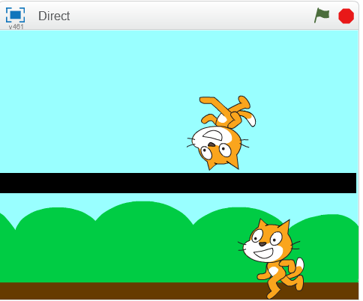
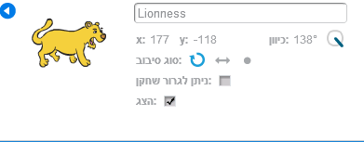
תרגיל 1
מה היה לנו
בעזרת כלים של סקראץ
- קביעת מיקום דמות (גרירה).
שינוי גודל.
אופן סיבוב.

Slide 3
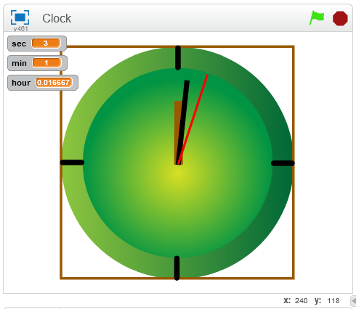

תרגיל 2
מה היה לנו
בעזרת פקודות של סקראץ
- קביעת מיקום דמות (קוד).
אופן סיבוב.
פנה לכיוון

Slide 4
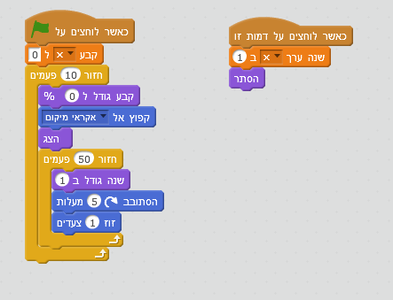
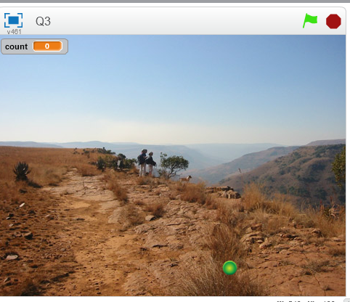
תרגיל 3
מה היה לנו
בעזרת פקודות של סקראץ
- קביעת מיקום אקראי
קבע גודל.
הצג
הסתר
קבע COUNT ל 0

Slide 5
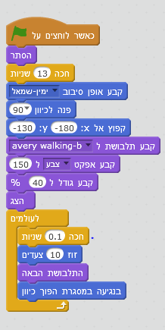
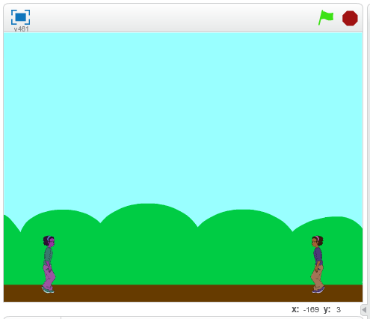
תרגיל 4
מה היה לנו
בעזרת פקודות של סקראץ
- קביעת מיקום אקראי
קבע גודל.
הצג
הסתר
מצב התחלתי
תקשורת בין הדמויות
4 דמיות

Slide 6
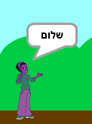
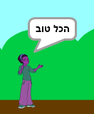
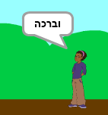
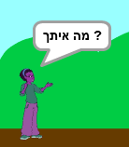
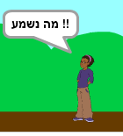
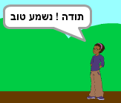
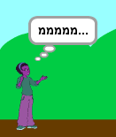
Left
Right
Left
Right
2 sec
5
2 sec
1
2
2 sec
6
2 sec
3
2 sec
13
2 sec
7
4
sec

Slide 7


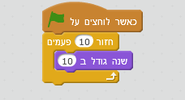

3
2
1
4
בסקראץ הגודל ההתחלתי שווה ל %100

Slide 8
הגדרת מצב התחלתי - Configure
תהליך אתחול הוא בצוע סדרת פקודות כאשר המשתמש מפעיל את הסימולציה כדי להציג את הדמויות בהתאם לדרישות.
1. צריך למקם את הדמות בנקודה ההתחלתית המתאימה
2. בכיוון המתאים
3. אופן הסיבוב המתאים
4. בגודל המתאים
5. לאחר מכן להתחיל את תהליך הסימולציה לדוגמה "להניע הדמות אל נקודת הסיום".
כאשר לוחצים על דגל ירוק נוצר מצב התחלתי

Slide 9
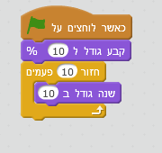

Slide 10




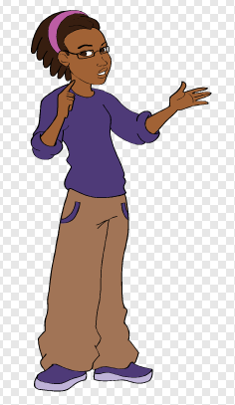
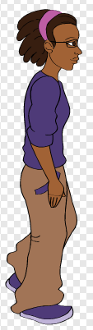
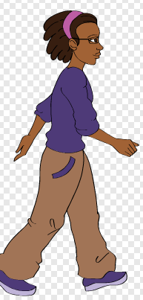
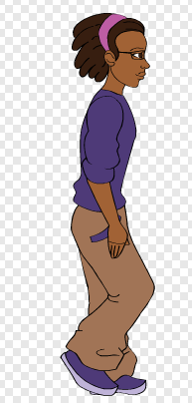
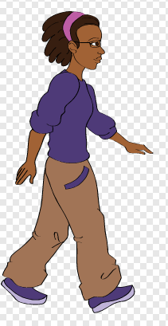
החלפת דמויות
1
2
3
4

Slide 11
משתנים
על מנת שתכנית תוכל לשמור מידע , לעבד מידע בחישובים מתמטיים, או לקבל החלטות על סמך מידע, יש לשמור את המידע במשתנים. משתנים הם כמעין "תיבות" שבהן שומרים דברים. לכל משתנה יש שם ותוכן. שם המשתנה מאפשר לנו לגשת למידע. תוכן המשתנה הוא הערך שאותו אנו מחפשים.

Slide 12
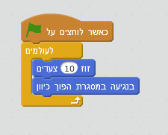
משתנים
קבוע
העלו דמות חדשה ובנו לה את התסריט הפשוט הבא -

Slide 13
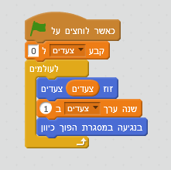
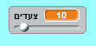
Variables משתנים -

Slide 14
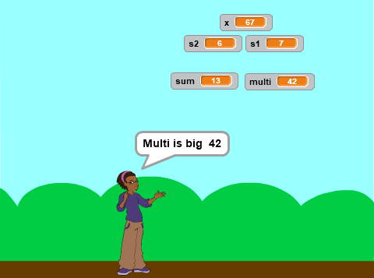

תרגיל 5
בנה סימולציה אשר מקבלת מספר אקראי דו ספרתי.
להציג הודעה בהתאם
אם סכום הספרות גדול מ – הכפל - תמונה בצד ימין
אם כפל הספרות גדול מ – הסכום - תמונה בצד שמאל

Slide 15
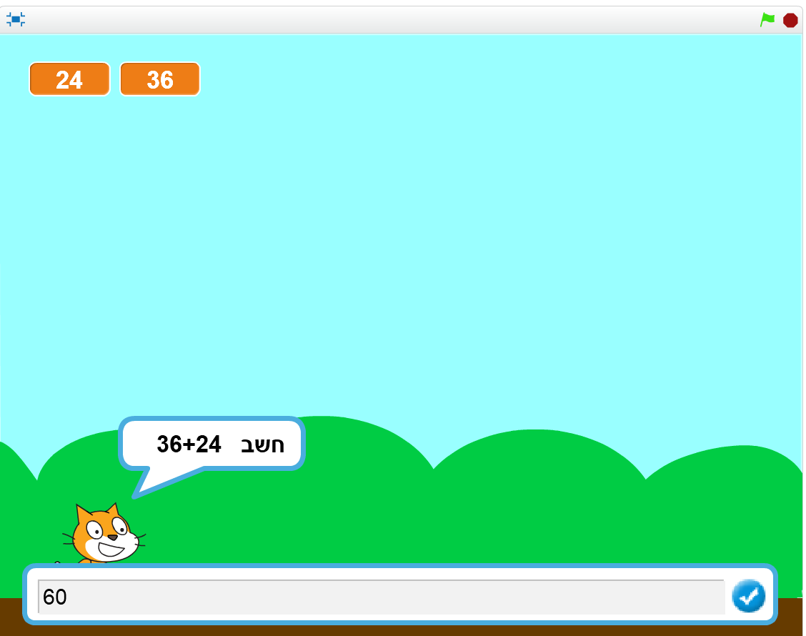
תרגיל 6

Slide 16
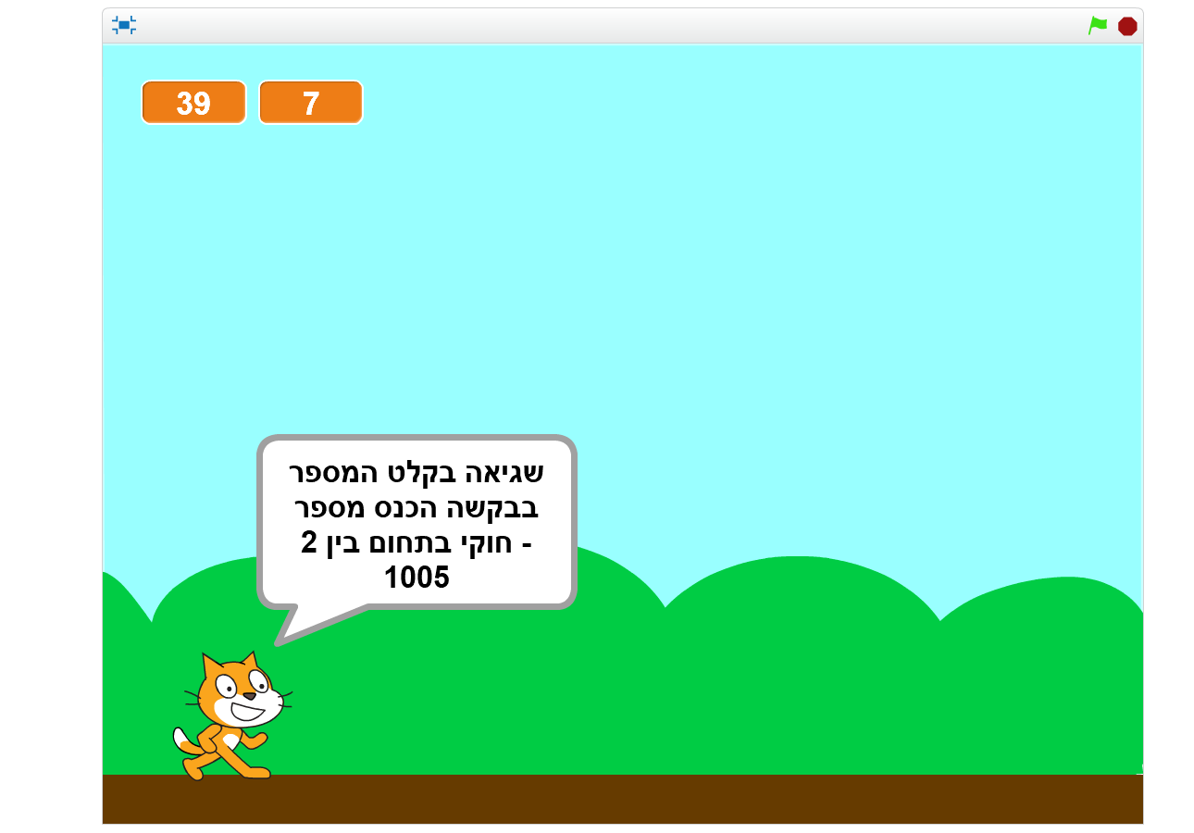

Slide 17
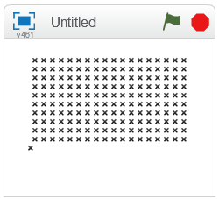
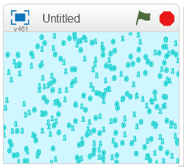
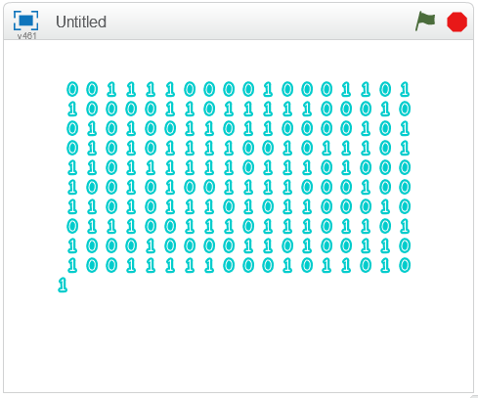
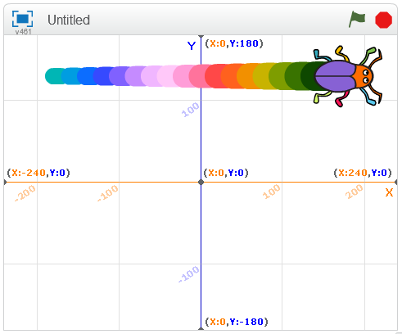
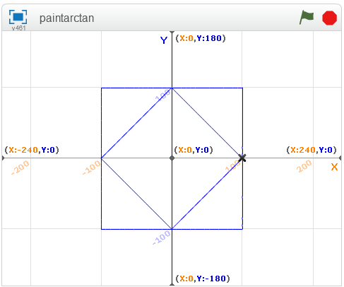

Slide 18
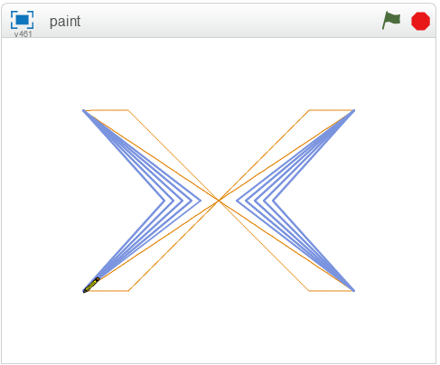
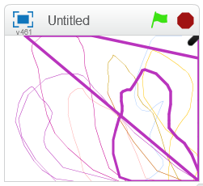
תרגיל 6

Slide 19
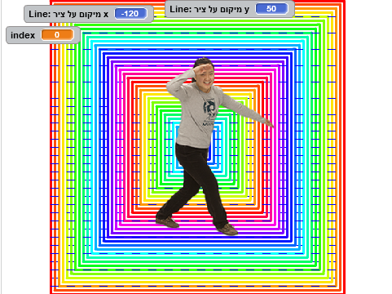

Slide 20
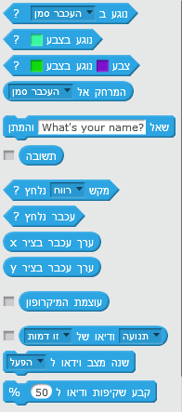
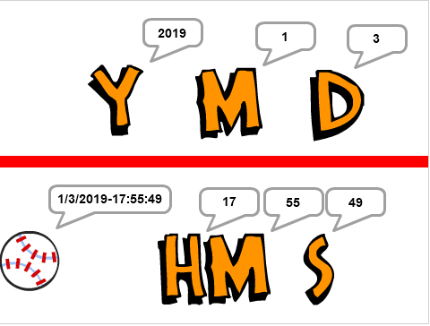
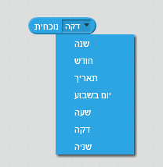
מילון פקודות - חיישנים

Slide 22
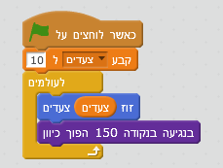
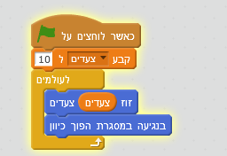
הפשטה והגדרת הוראות חדשות
נעבור ל-

Slide 23
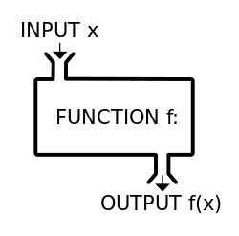
הפשטה והגדרת הוראות חדשות
פונקציה היא אוסף של פקודות המיועדות כולן למטרה פרטנית ומוגדרת היטב.
סקראץ מאפשרת הגדרה נוחה של פונקציה
השימוש בפונקציות מאפשר חלוקה של משימות תוכנה גדולה למספר משימות קטנות ועצמאיות.
בכך משיגים שתהליך הפיתוח והכתיבה של תוכנית מחשב גדולה יהיה פשוט יותר והדרגתי. כל פונקציה מתוכנתים ובודקים כיחידה עצמאית.
לדוגמה תוכנית מחשבון כיס אחת הפעולות המבוצעות במחשיבון היא העלאה בריבוע. נכתוב פונקציה שתבצע את השימה בנפרד שמקבלת מספר ומחשבת את הריבוע.

Slide 24
הצורך בפונקציות
נניח שאנו כותבים תוכנית שמכילה משימה שמתבצעת מספר פעמים :
1. בכל פעם שנגיע לרצף השורות, נצטרך להיזכר מחדש מה משמעות של כל שורה במשימה. (תיעוד)
2. אם יתברר לנו ששגינו ברצף הפעולות (התרחיש) נצטרך למצוא את כל המקומות בהם טעינו, ולתקן כל אחד מהם.
ככל שהתוכנית ארוכה ומסובכת יותר, הבעייתיות בדברים כאלה גדלה.
בפרק זה נלמד לפרק תוכניות לפונקציות, שכל אחת מהן מבצעת תרחיש מוגדר.
במילים אחרות פונקציות עוזרות לנו בפירוק למשימות (הפשטה)

Slide 25

הפשטה
איך המחשב מריץ הוראה כגון
כדי לבצע את ההוראה נצרך לעבור הצעדים הבאים :
למחוק את הציור של דמות
לחשב את המיקום החדש + 10 צעדים
לצייר את דמות מחדש במקום החדש.
שיטה זו נקראת הפשטה abstraction
כי היא מאפשרת מבט פשוט על חישוב שפרטיו מוסתרים
הפשטה נמצאת במרכז העשייה במדעי המחשב כי המחשבים עצמם והתכניות שמריצים עליהם מורכבים ביותר , ולא היינו מסוגלים להשתמש בהם לו היינו צריכים להסתכל תמיד על כל הפרטים.

Slide 26
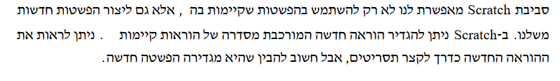
הגדרה וממשק

Slide 27
Function פונקציה-
נעבור ל-
ראינו בהרצאה מספר 6

Slide 28
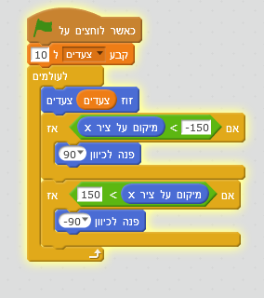
Function פונקציה-

Slide 29
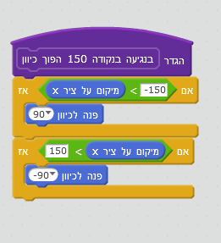
Function פונקציה-

Slide 30
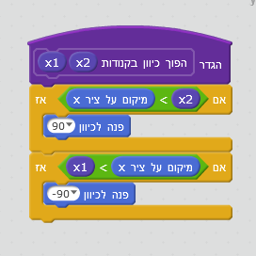
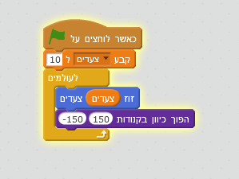
Function פונקציה-
פונקציה עם משתנים

Slide 31
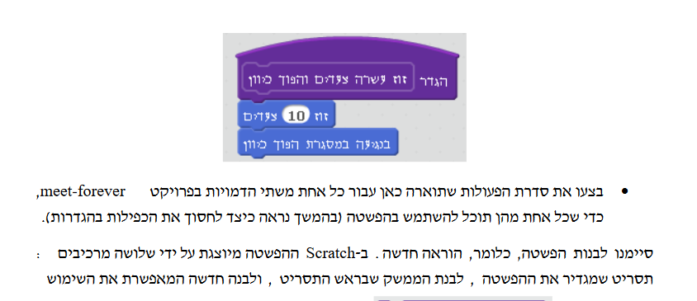
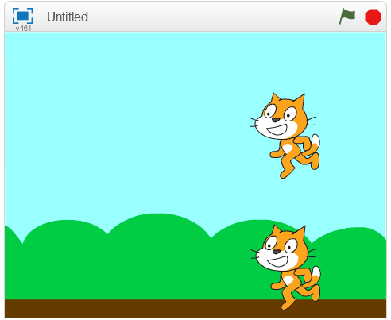
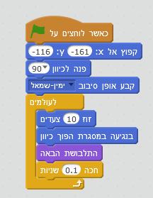
תרגיל
0.1
A
0.2
B

Slide 32
עבור דמות A
A
B

Slide 33
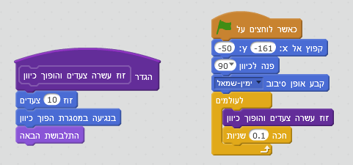
אנו מחליטים שלעתים קרובות נזדקק לצמד הוראות אלה ביחד.
לכן, נרצה לייצר עבור שתי הדמויות הפשטה שתעטוף את צמד ההוראות, תסתיר את פרטי המימוש ותגדיר ממשק עבור השימוש, כפי שמראה:
ההוראה החדשה, המיוצגת על ידי הלבנה החדשה שמתאימה לה.
היא ניתנת לשימוש ב – Scratch כמו כל הוראה אחרת.
בתחתית הגדרת ההפשטה,מוסיפים הפעולות המוסתרות בתוכה.

Slide 34

שלבי היצירה של ההפשטה

Slide 35


Slide 36



Slide 37
A
B

Slide 38
דמות A

Slide 39

דמות B

Slide 40

דמות A
עם פרמטר זמן

Slide 41

דמות B עם פרמטר זמן

Slide 42


Slide 43
תרגיל 1
- יצרו הפשטות חדשות עבור הפעולות הבאות ובדקו אותן על ידי שילובן בתסריטים :
זוז (מספר) צעדים ובניגעה בקצה הפוך כיוון.
זוז (מספר) צעדים במשך פסק (זמן) ובניגעה בקצה הפוך כיוון.

Slide 44


גם אפשר לפי הצעדים

Slide 45
תרגיל 2
- יצרו הפשטות חדשות עבור הפעולות הבאות ובדקו אותן על ידי שילובן בתסריטים :
בחר בכיוון ימין/שמאל

Slide 46


Slide 47

בחר כיוון ימין שמאל

Slide 48
תרגיל 2
- יצרו הפשטות חדשות עבור הפעולות הבאות ובדקו אותן על ידי שילובן בתסריטים :
בחר כיוון באופן אקראי

Slide 50

בחר כיוון באופן אקראי

Slide 51
תרגיל 3
- יצרו הפשטות חדשות עבור הפעולות הבאות ובדקו אותן על ידי שילובן בתסריטים :
בחר כיוון בצומת צלב +

Slide 52

בחר כיוון בצומת

Slide 53

בחר כיוון בצומת

Slide 54


תרגיל 4
- יצרו הפשטות חדשות עבור הפעולות הבאות ובדקו אותן על ידי שילובן בתסריטים :
הדפס (ספרה) על הפמה. (0-9)

Slide 55


פתרון ההפשטה הדפס ספרה

Slide 56


תרגיל 5
- יצרו הפשטות חדשות עבור הפעולות הבאות ובדקו אותן על ידי שילובן בתסריטים :
פרק מספר לתוך רשימה

Slide 57

פתרון ההפשטה פרק מספר

Slide 58


תרגיל 6
- יצרו הפשטות חדשות עבור הפעולות הבאות ובדקו אותן על ידי שילובן בתסריטים :
הדפס (מספר) על הפמה
רמז : תשתמשו בהפשטות הקודמות

Slide 59

פתרון ההפשטה הדפס מספר

Slide 60

תרגיל 7
כתוב תוכנית הקולטת 2 מספרים ומדפיסה הסכום שלהם.
שאל המשתמש "הכנס מספר".
הדפס המספר על הפמה.
שאל המשתמש "הכנס מספר".
הדפס המספר על הפמה.
הדפס הסכום של המספרים על הפמה.
- השתמשו בהפשטות.

Slide 61

פתרון תרגיל 7

